Slide 1
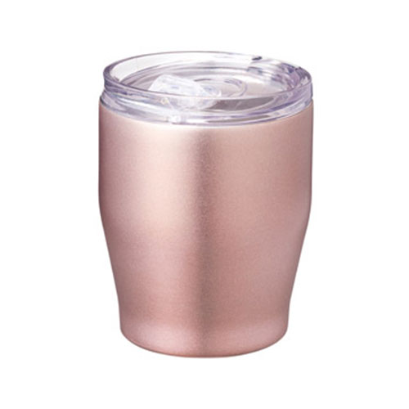
【提案書】
フタ付 真空ステンレスタンブラー 320ml
特徴
高級感のある側面カラーながら、透明蓋で中身が確認できるため使い勝手も良い、320mlサイズの真空ステンレスタンブラーです。ワークデスクなどで利用するにはぴったり！
納期
納期スペース
仕様
カラー展開：ピンク・ブルー 2色取混ぜ
素材：ステンレス・AS・シリコン
サイズ：φ82×105mm
包装：化粧箱
備考：真空構造、容量/320ml
お見積
お見積りスペース

